Slide 1

2026年“核理安邦”联合博士生学术论坛
钇及钇基合金氢化过程中的相转变机制
及热力学性质的第一性原理研究
周楠，赵苛衣，黄贵洋，胡逊祥*
四川大学物理学院
2026.05.24 北京

Slide 2

02
01
氢化钇应用微堆中子慢化剂的优势及挑战
目录
02
合金化对氢在钇中扩散行为的影响
CONTENT
03
金属钇氢化过程中的相转变机制
04
金属氢化物P-C-T曲线的第一性原理计算

Slide 3
1
01
PART
ONE
1
氢化钇应用微堆中子慢化剂的优势及挑战
2
合金化对氢在钇中扩散行为的影响
3
金属钇氢化过程中的相转变机制
4
金属氢化物P-C-T曲线的第一性原理计算

Slide 4
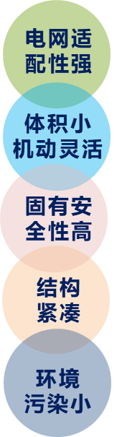

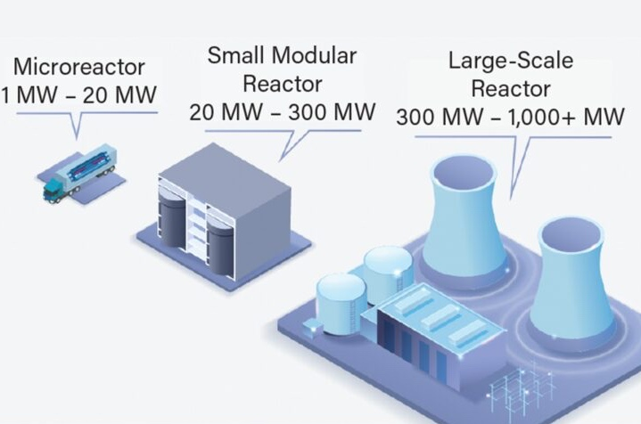

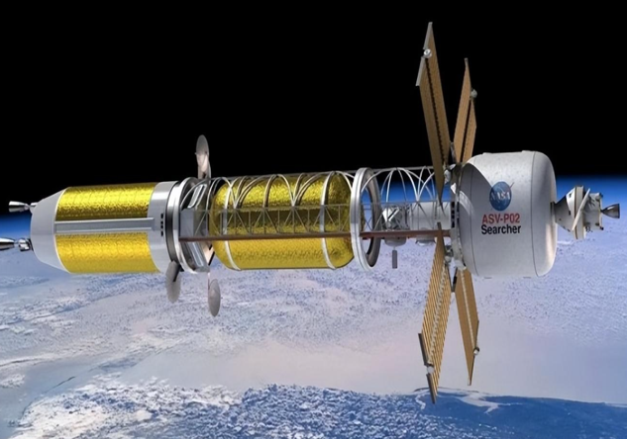
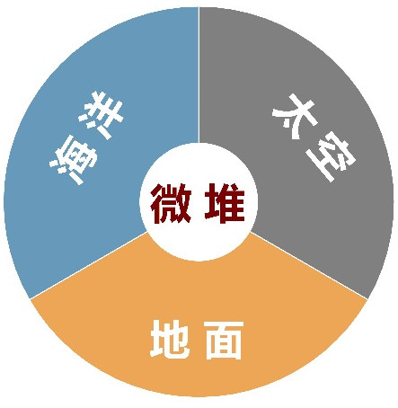
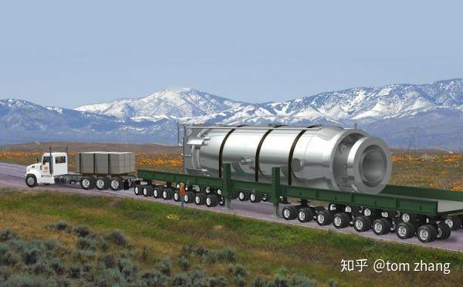
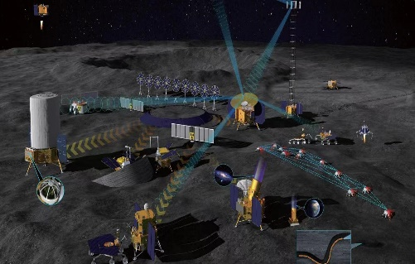
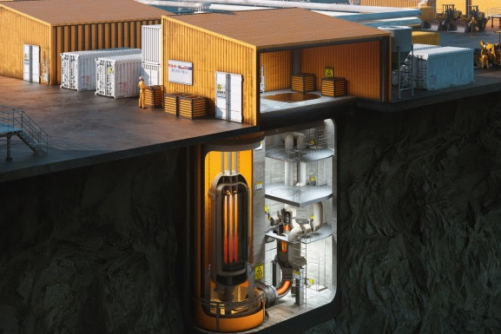
微型核反应堆
微型核反应堆是先进核能研发的新热点，因其体积小、部署灵活方便等优点，可为深海、太空和偏远矿区等特殊应用场景提供长续航、高可靠性的能源支持
微型核反应堆
小型模块化堆
大型商用堆

Slide 5
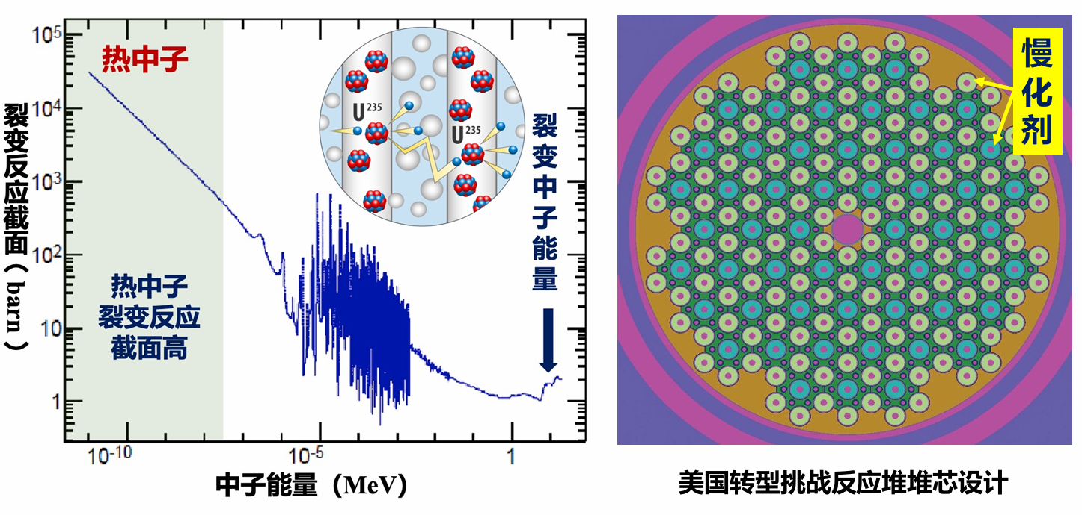
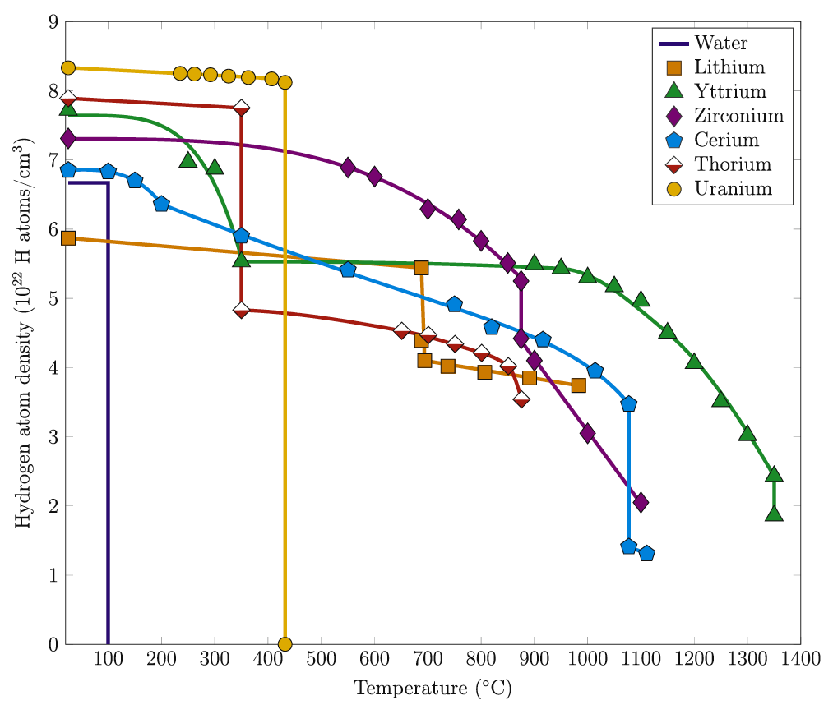
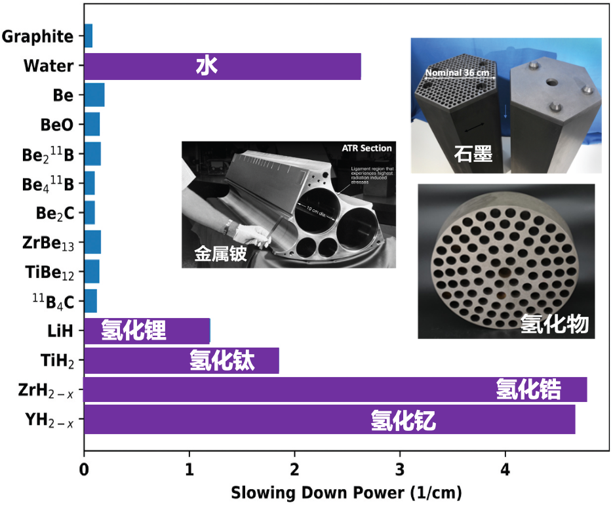
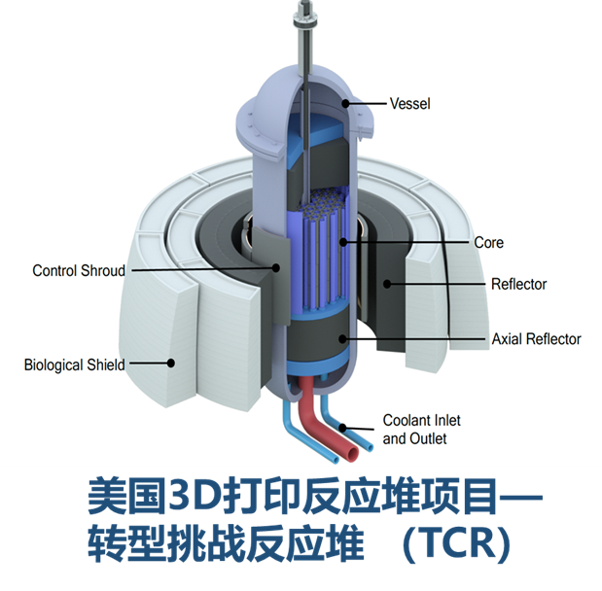
氢化钇用作微堆中子慢化剂的优势
氢化钇兼具高热稳定性与高慢化能力，是理想的微堆用耐高温中子慢化材料
慢化能力
Y
Zr
1.5倍
Journal of Asian Ceramic Societies, 2022, 10(1): 9-32
Journal of Alloys and Compounds, 2020, 826: 153955
新一代微堆堆芯设计运行温度，远高于传统金属氢化物慢化剂氢化锆的释氢温度
氢化钇比氢化锆具有更好的热稳定性
满足我国新一代微堆的研发需求，亟需开展氢化钇中子慢化剂的研制

Slide 6
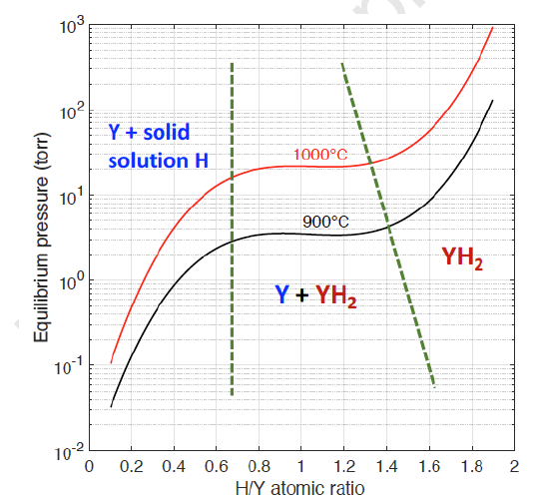
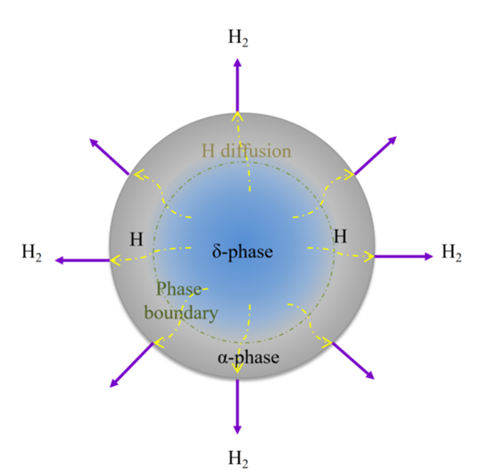
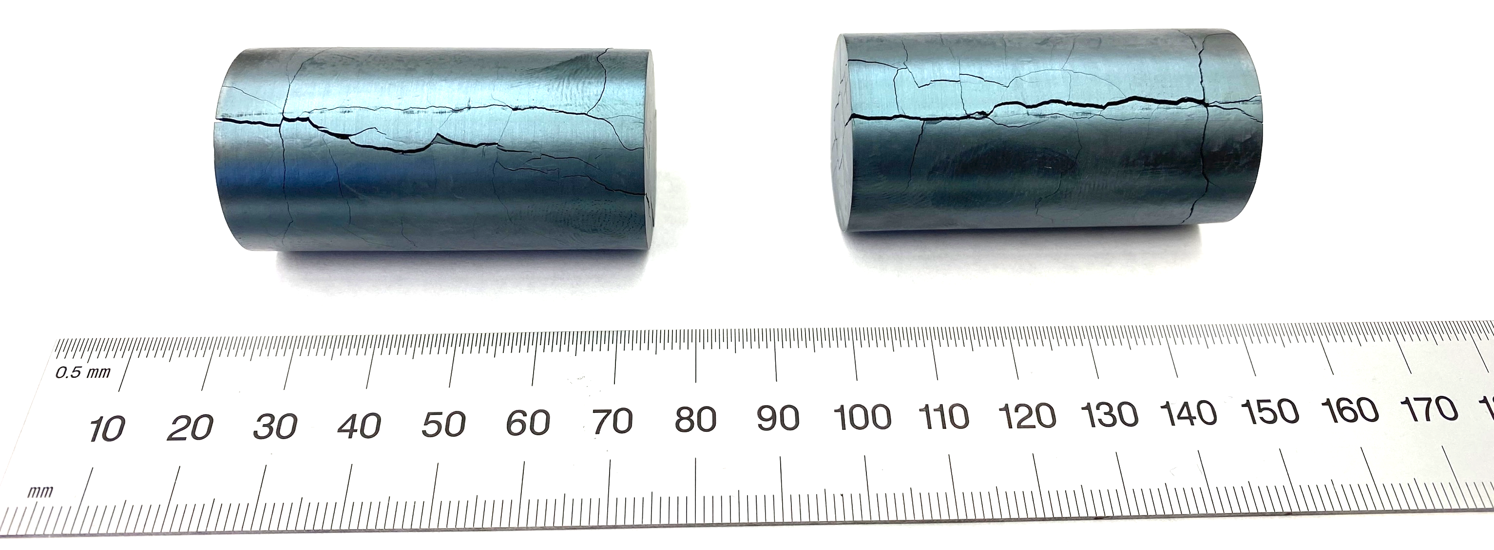
氢化钇面临的应用挑战
氢化钇无裂纹可控制备困难, 氢诱导引发的相变以及体积膨胀可能会导致潜在的裂纹形成
高温辐照可能会导致氢化钇大量失氢，进而影响服役性能。
氢致裂
高温辐照失氢
YHx P-C-T曲线
α
δ
α+ δ
相转变
目前尚未形成成熟的核用氢化钇可控制备技术体系
获取氢化钇的相转变机制和P-C-T（压强-组分-温度）曲线有利于无裂纹氢化钇制备

Slide 7
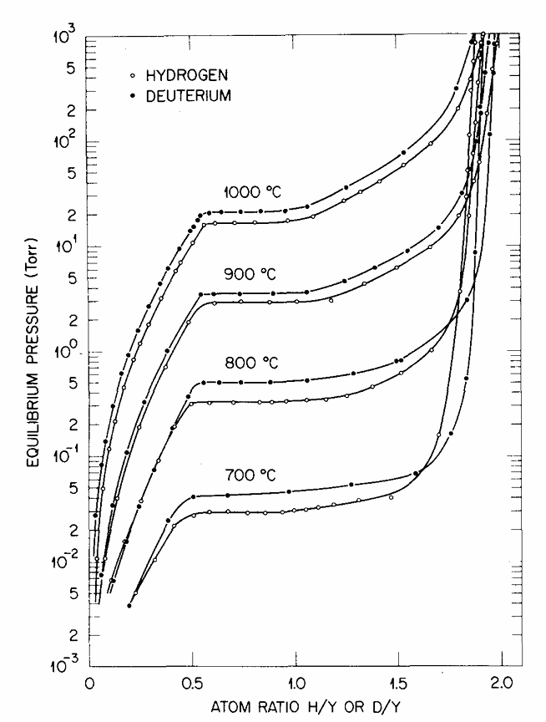
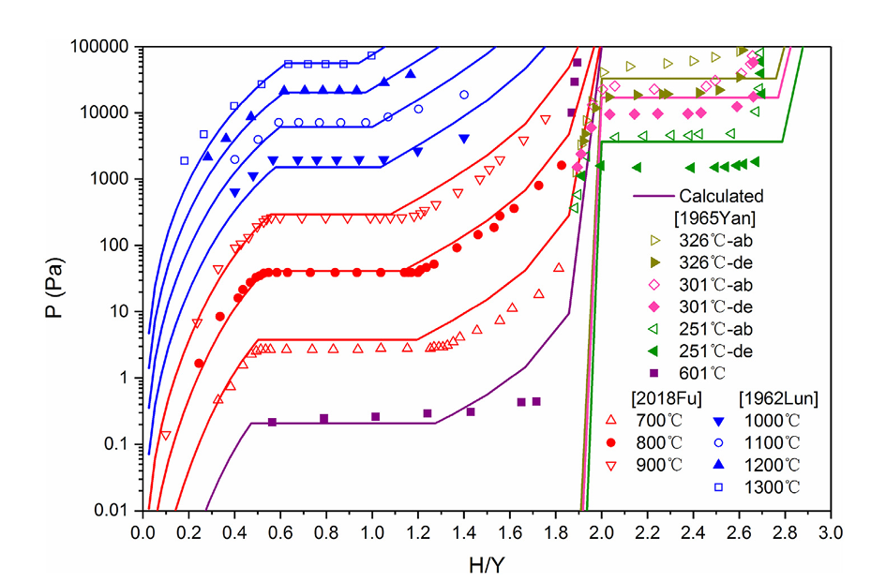
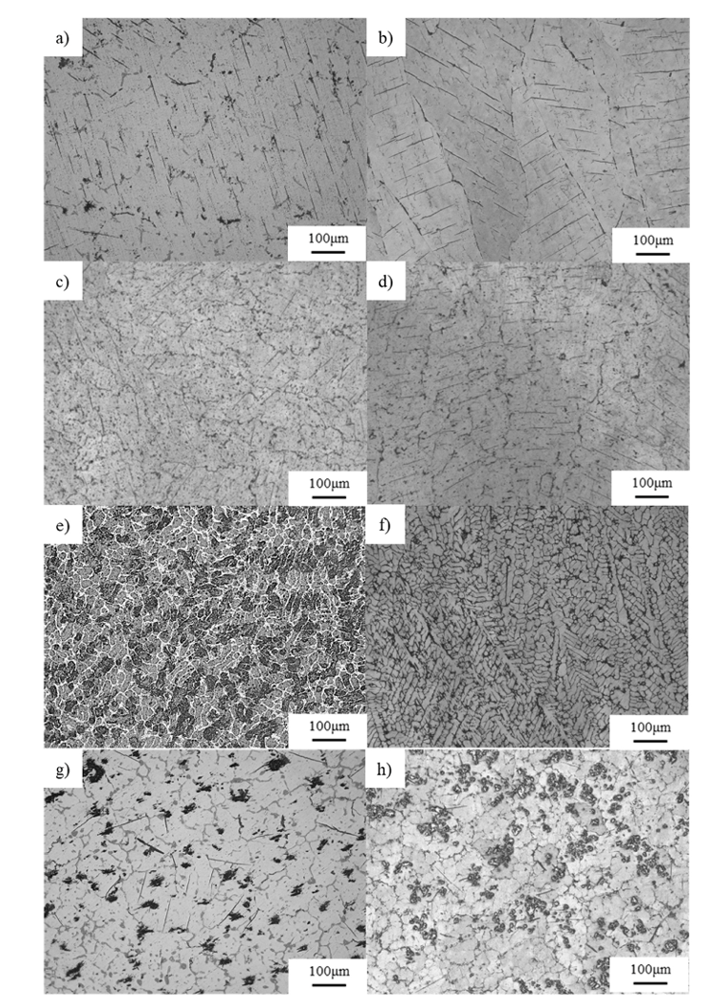
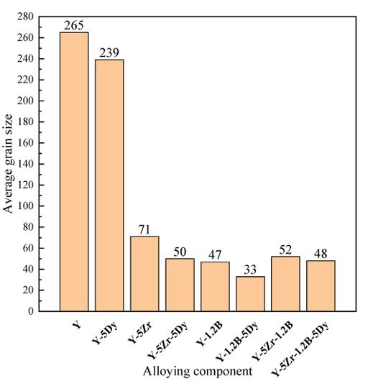
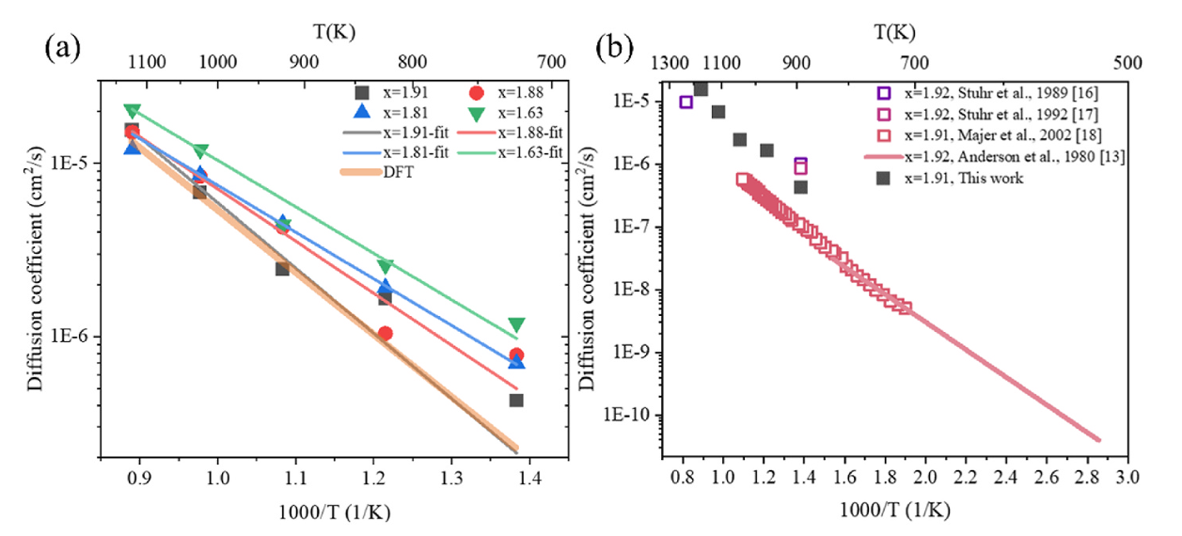
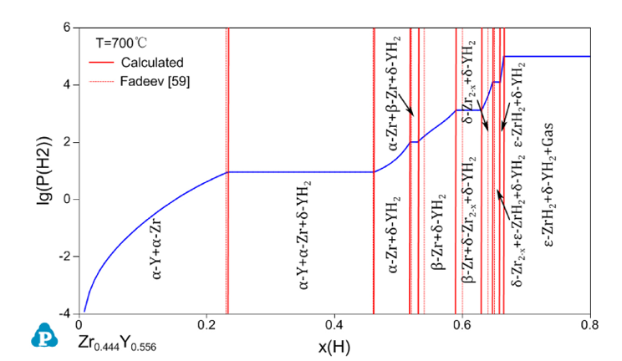
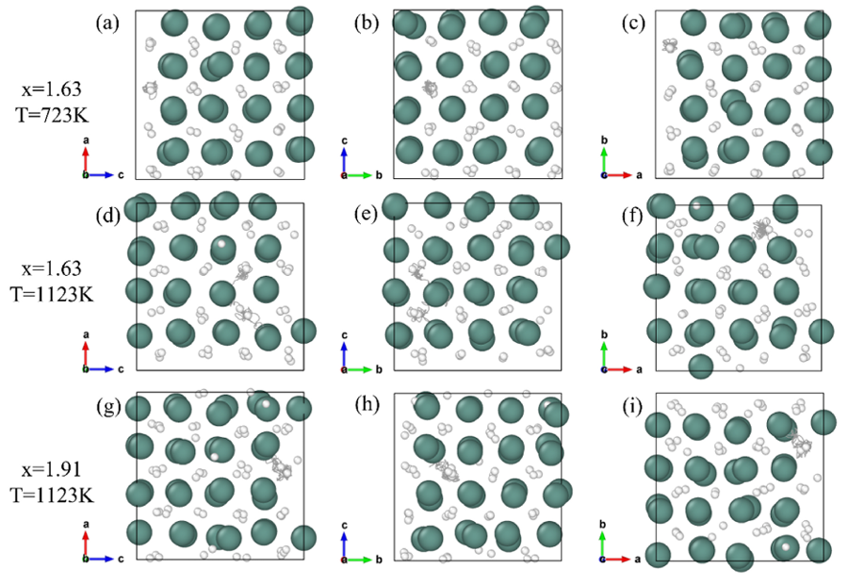
氢化钇的合金化
氢化钇：工程应用概念新；可控制备工艺不成熟；关键机理研究缺乏；微合金化影响未知
P-C-T曲线
合金化
理论计算
合金化可细化材料晶粒，抑制裂纹产生
对氢化影响仍然未知
Mater. Chem. Phys.341 (2025) 130884
实验精度要求高，易受干扰
CALPHAD模拟高度依赖实验参数
合金化是可控制备无裂纹氢化钇的新思路，亟需开展对其相关机理的研究
关键的相转变等机制仍然缺乏研究
J. Nucl. Mater. 531 (2020) 152035
Int. J. Hydrogen Energy 103 (2025) 99–110

Slide 8
2
02
PART
TWO
1
氢化钇应用微堆中子慢化剂的优势及挑战
2
合金化对氢在钇中扩散行为的影响
3
金属钇氢化过程中的相转变机制
4
金属氢化物P-C-T曲线的第一性原理计算

Slide 9
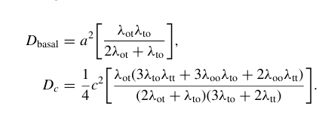
氢在金属钇中的扩散行为
H原子内部扩散规律即同层O位置迁移到T位置，而向内扩散则是T到T位置
H浓度增加能促进c轴方向的扩散

Slide 10
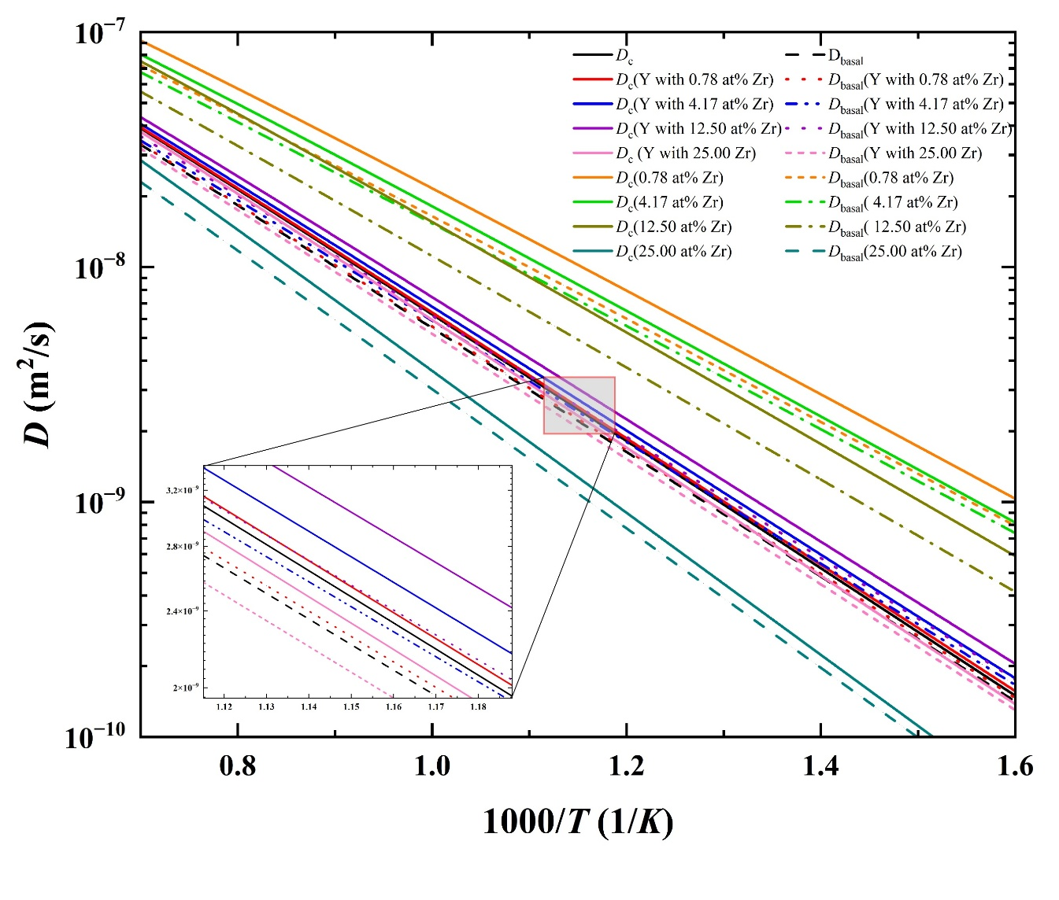
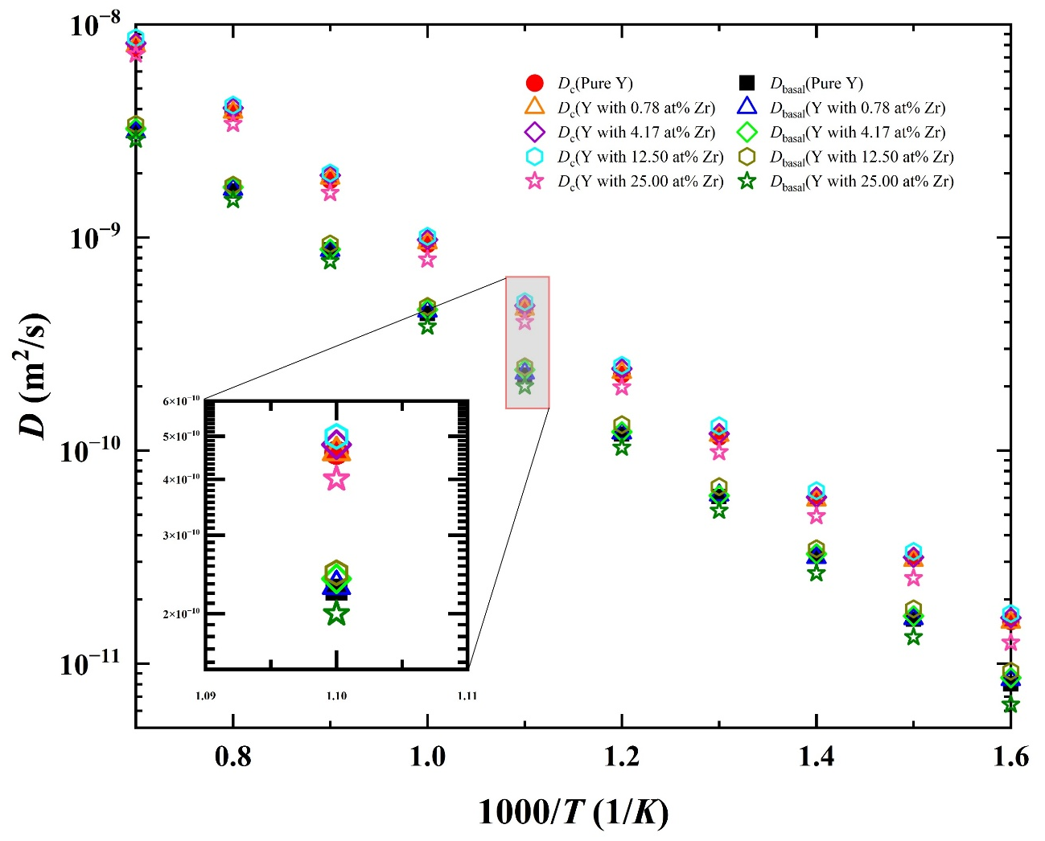
锆微合金化对氢在金属钇中的扩散行为的影响
DFT
KMC
Zr作为传统金属氢化物慢化剂——氢化锆的原料，是合金化的第一选择；
在一定的Zr浓度阈值(12.5 at%~25 at%)下，H扩散系数会随着Zr浓度的增加而变大，但过高则会下降（如25 at% Zr时）

Slide 11
3
03
PART
THREE
1
氢化钇应用微堆中子慢化剂的优势及挑战
2
合金化对氢在钇中扩散行为的影响
3
金属钇氢化过程中的相转变机制
4
金属氢化物P-C-T曲线的第一性原理计算

Slide 12
金属钇氢化过程中的相转变路径
B型
P型
H的存在降低了Hcp→Fcc转化能垒。特别是，对于(0001)Hcp//(111)Fcc 的转换机制(B型），相变能垒完全消失，这表明可以进行自发相变。
氢化钇相变过程可能是吸氢、扩散与相变同时进行，在某点处形核后逐渐长大

Slide 13
氢浓度对氢化钇相变的影响
YH_{0.67}
H浓度的增加会促进氢化钇相变，同时H浓度越高，相变后的氢化钇产物结构越稳定。
H在驱动氢化钇成核和相变过程中起关键作用，会先占据Fcc的T位，然后促进与之结合的Y原子相变，最后邻近YH2的Y原子也从Hcp变为Fcc。

Slide 14
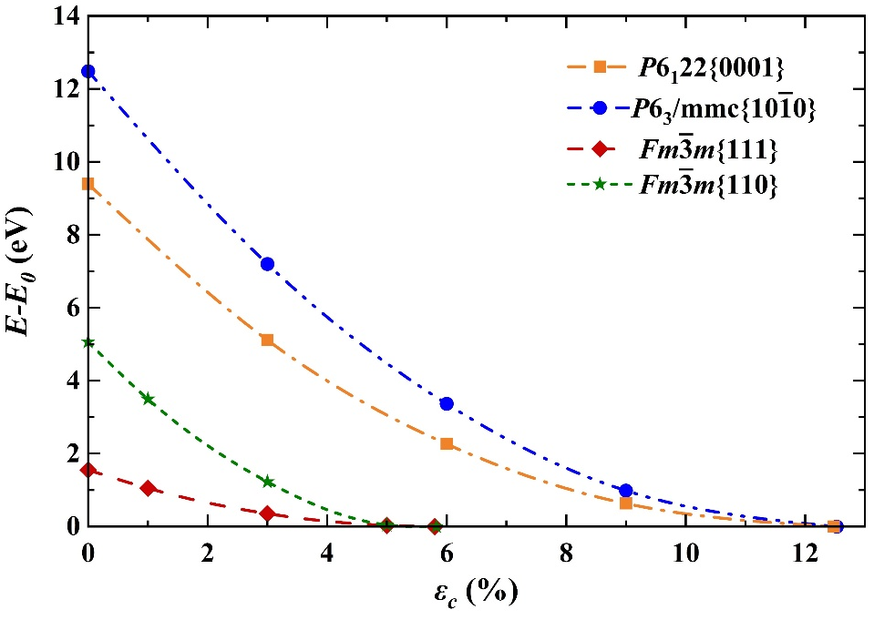
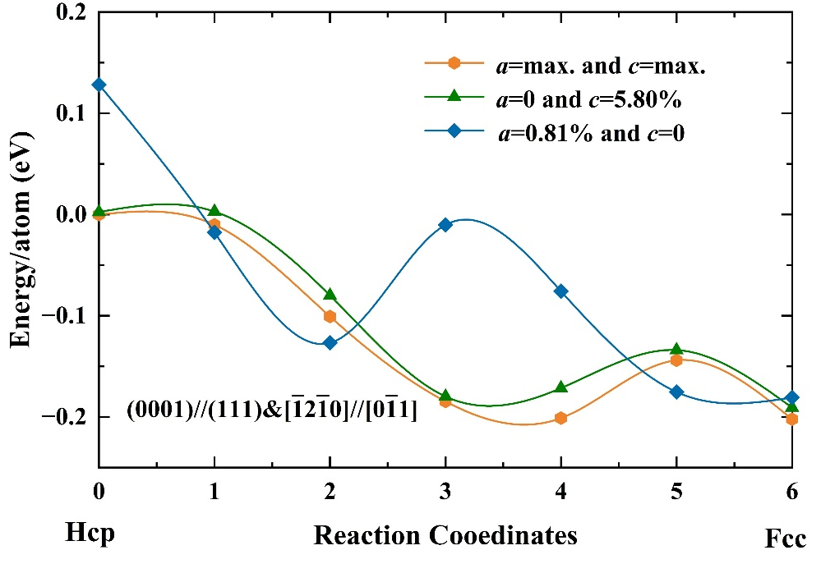
应力对氢化钇相变的影响
ε_{a}：[2-1-10]/[-110] ε_{b}：[-12-10]/[0-11] ε_{c}：[0001]/[111]
ε_{d} ：[0001]/[001] ε_{e} ：[10-10]/[110]
Structure | α-Y | δ-Y | α-YH₂//{0001} | α-YH₂//{10-10} | δ-YH₂//{111} | δ-YH₂//{110}
Lattice | Hcp | Fcc | P6₁22 | P6₃/mmc | Fm-3m | Fm-3m
a (Å) | 3.6578 | 5.0630 | 3.5983 | 3.5994 | 5.2141 | 5.2128
c (Å) | 5.6878 | - | 6.3978 | 6.4002 | - | -
V (%) | - | -1.54 | 8.85 | 8.99 | 7.54 | 7.47
ε_{a} | - | -2.10 | -1.63 | -1.60 | 0.81 | 0.80
ε_{b} | - | -2.10 | -1.63 | -1.60 | 0.81 | 0.80
ε_{c} | - | 2.73 | 12.48 | 12.53 | 5.80 | 5.83
ε_{d} | - | -10.98 | 12.48 | 12.53 | -8.33 | -8.35
ε_{e} | - | 13.02 | -1.63 | -1.60 | 16.39 | 16.36
在不同相变路径下，氢化钇ε_{c}方向都会发生不同程度膨胀。压缩该方向下的氢化钇，会导致结构能量和相变能垒变大。
拉伸应力场有利于氢化物的形成。残余应力促进稳定δ相的析出。这也解释了为什么非化学计量比YHx的未氢化部分也可形成Fcc结构。

Slide 15
锆微合金化对氢化钇相变的影响
适当的Zr合金化会促进氢化钇的相变
Zr浓度过高会抑制相变，结合扩散系数的考虑，4.17 at% 左右 Zr合金化或许最为合适

Slide 16
4
04
PART
FOUR
1
氢化钇应用微堆中子慢化剂的优势及挑战
2
合金化对氢在钇中扩散行为的影响
3
金属钇氢化过程中的相转变机制
4
金属氢化物P-C-T曲线的第一性原理计算

Slide 17
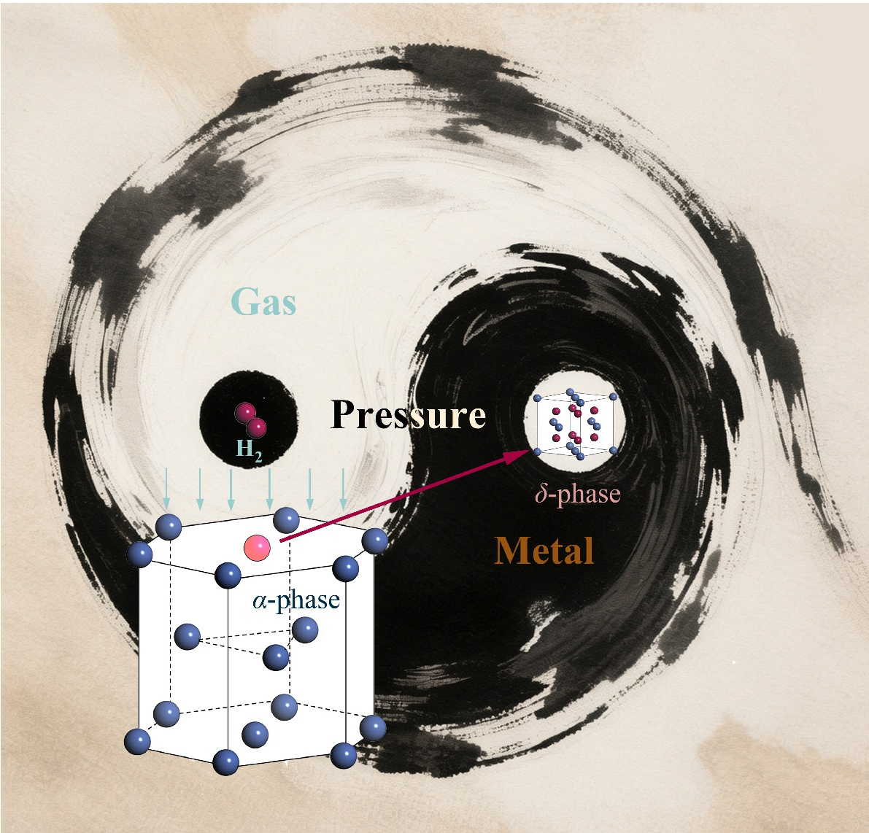
不同氢浓度下金属氢化物的氢相互作用能
每点浓度随机生成数十个模型，得到氢相互作用能
共计算1160个结构
Acta Mater. 289 (2025) 120838

Slide 18
第一性原理计算得到的P-C-T曲线
H/Y atom ratio
完全基于第一性原理计算，克服了经验拟合CALPHAD型方法的局限性，实现了金属氢化物复杂P-C-T曲线的预测分析
Notes:
为了建立全面的 PCT 曲线，并明确地将氢引起的相变与之关联，将 DFT 计算结果与实验数据相结合，并将其绘制在相应的二元金属-氢相图上。值得注意的是，与相变相关的拐点与相同温度下的 PCT 曲线拐点完全吻合。此外，混合相区域与 PCT 曲线中的压力平台完全对应，这表明在两相区域内的相变是在动态平衡条件下进行的，从而保持氢压力恒定。这种特性是通过 DFT 得出的 PCT 曲线所体现的，而非实验测量所能达到的。与现有实验数据和相图的交叉验证表明，这种明确包含相依赖性的现有热力学框架能够可靠地预测先前未知的 PCT 行为。

Slide 19
微合金化对氢化钇P-C-T曲线的影响
PCT可分为三个区：上升区，平台区和激发区。因为Cr不会形成氢化物，所以Cr能会缩短平台区；
等温同氢浓度下，Cr影响H的扩散，提高了Y-H体系的平衡氢压；
Y-Zr合金吸氢过程：Y + Zr → Y + YHx + Zr → YHx+ ZrHx+Zr → YHx+ ZrHx.

Slide 20
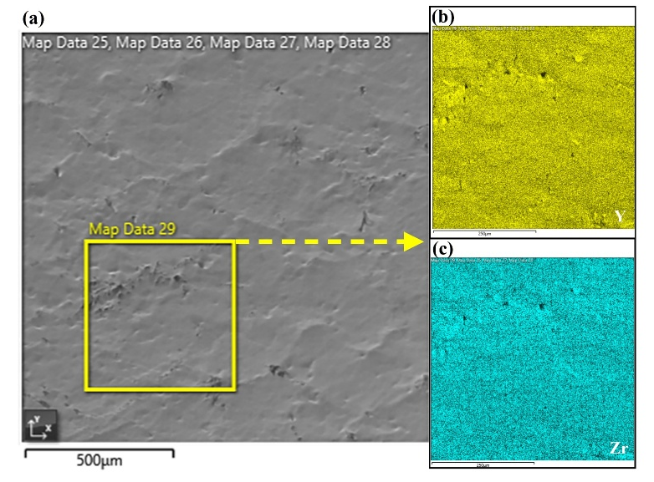
虚晶体近似对Y-Zr-H三元体系P-C-T曲线的修正
原子掺杂模型固有的局部Zr-H相互作用会被过度放大；
引入 VCA（虚拟晶体近似），其能更准确地反映实验中观察到的 Zr 的均匀分布，所得的 PCT 曲线与实验数据高度吻合。

Slide 21
总结
金属钇吸氢相变的主要路径为(0001)Hcp//(111)Fcc；
氢在驱动氢化钇成核和相变过程中起关键作用，其浓度提高会促进相变；
锆能促进氢在钇中的扩散和氢致相变，约4.17 at%最为合适；
基于第一性原理计算，实现了多元组分金属氢化物P-C-T曲线的预测分析。

Slide 22

谢谢各位专家老师
敬请批评指正！
周楠
四川大学
Email：zhounan0202@stu.scu.edu.cn

